Slide 1
Электронно-библиотечная система
«Руконт»
Инструкция для пользователя

Slide 2
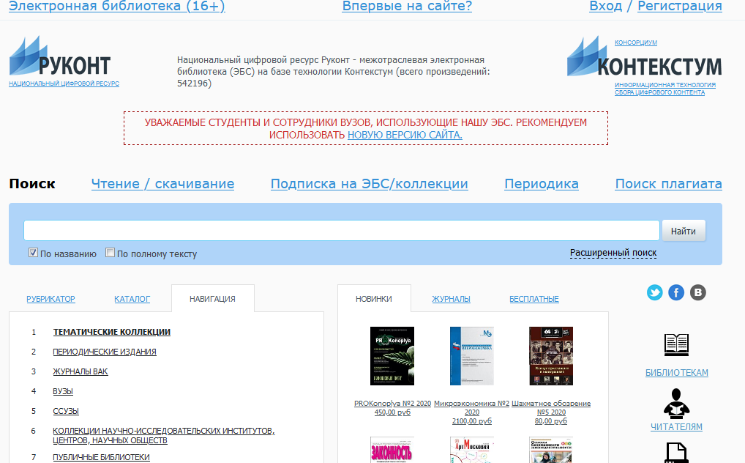
Вход в ЭБС «Руконт»
1. зайти на сайт ttps://rucont.ru/
2. открыть новую версию сайта

Slide 3
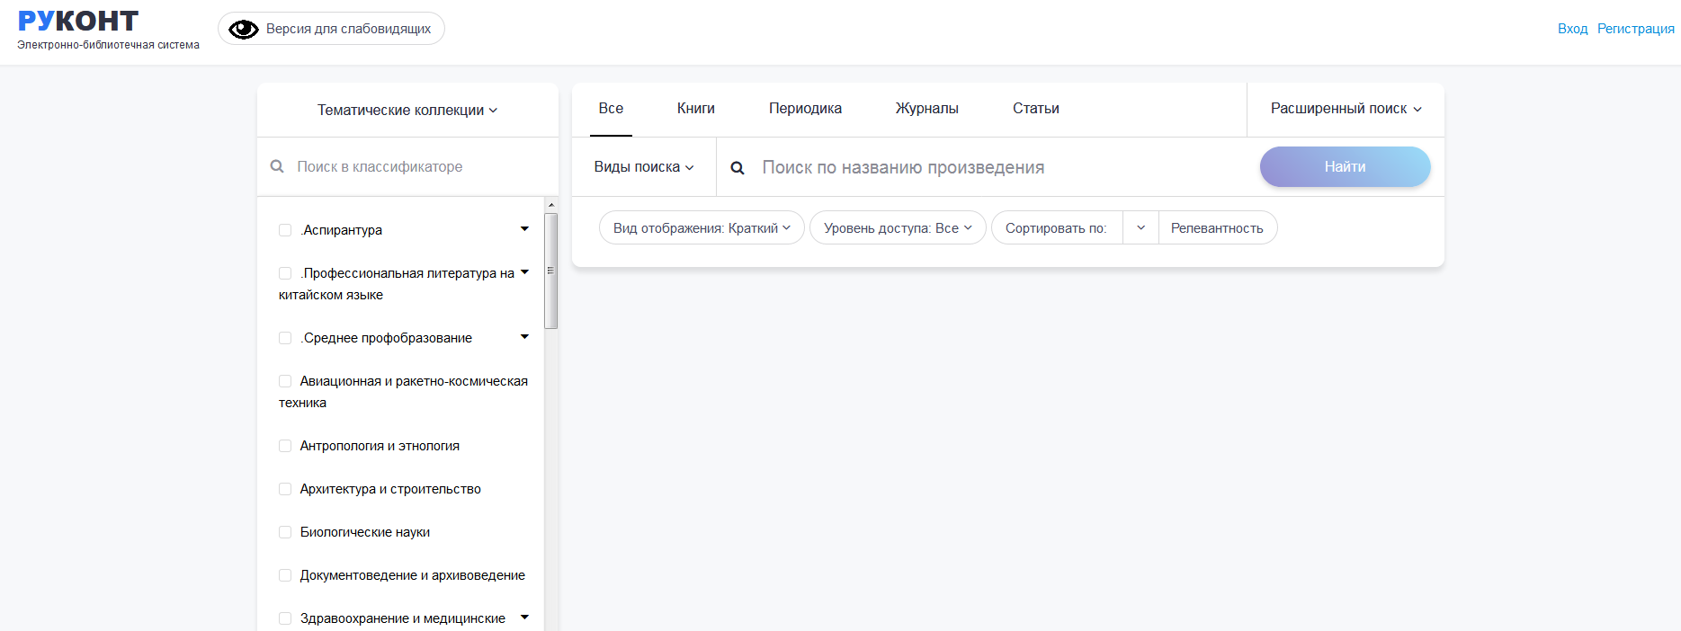
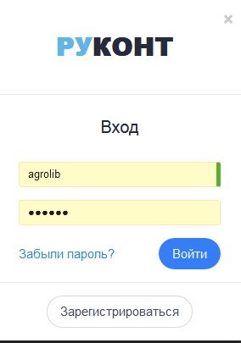
3. нажать «Вход»
4. авторизоваться по логину и паролю, полученным в библиотеке:
логин: agrolib, пароль: 111111
5. нажать «Войти»

Slide 4
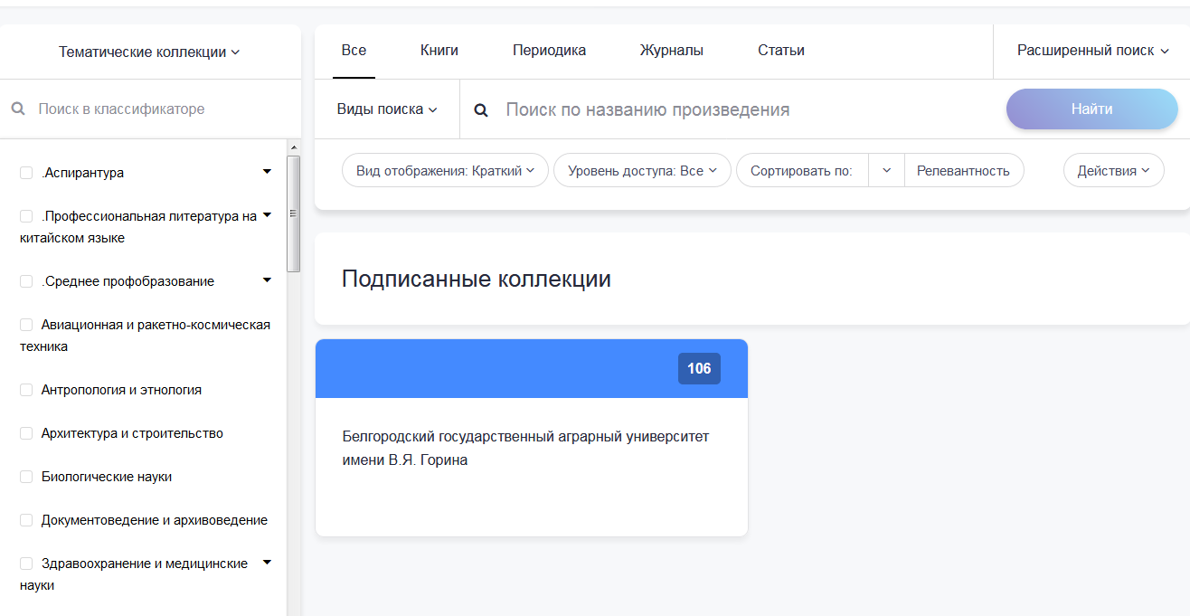
Выбрать подписанную коллекцию
«Белгородский государственный аграрный университет имени В.Я. Горина» (остальные коллекции нам недоступны!)

Slide 5
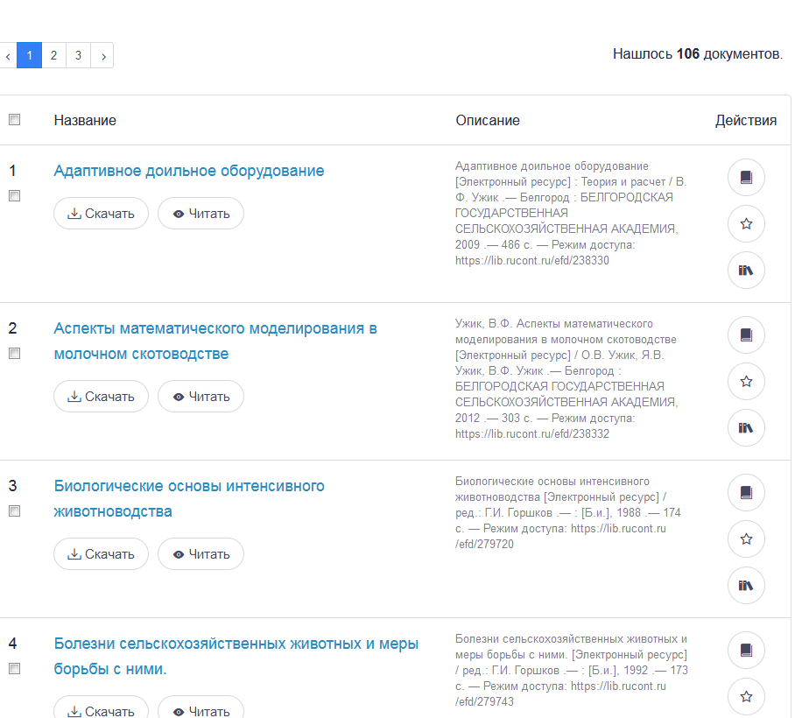
Работа с книгами
из коллекции
предосмотр
в избранное
в коллекцию

Slide 6
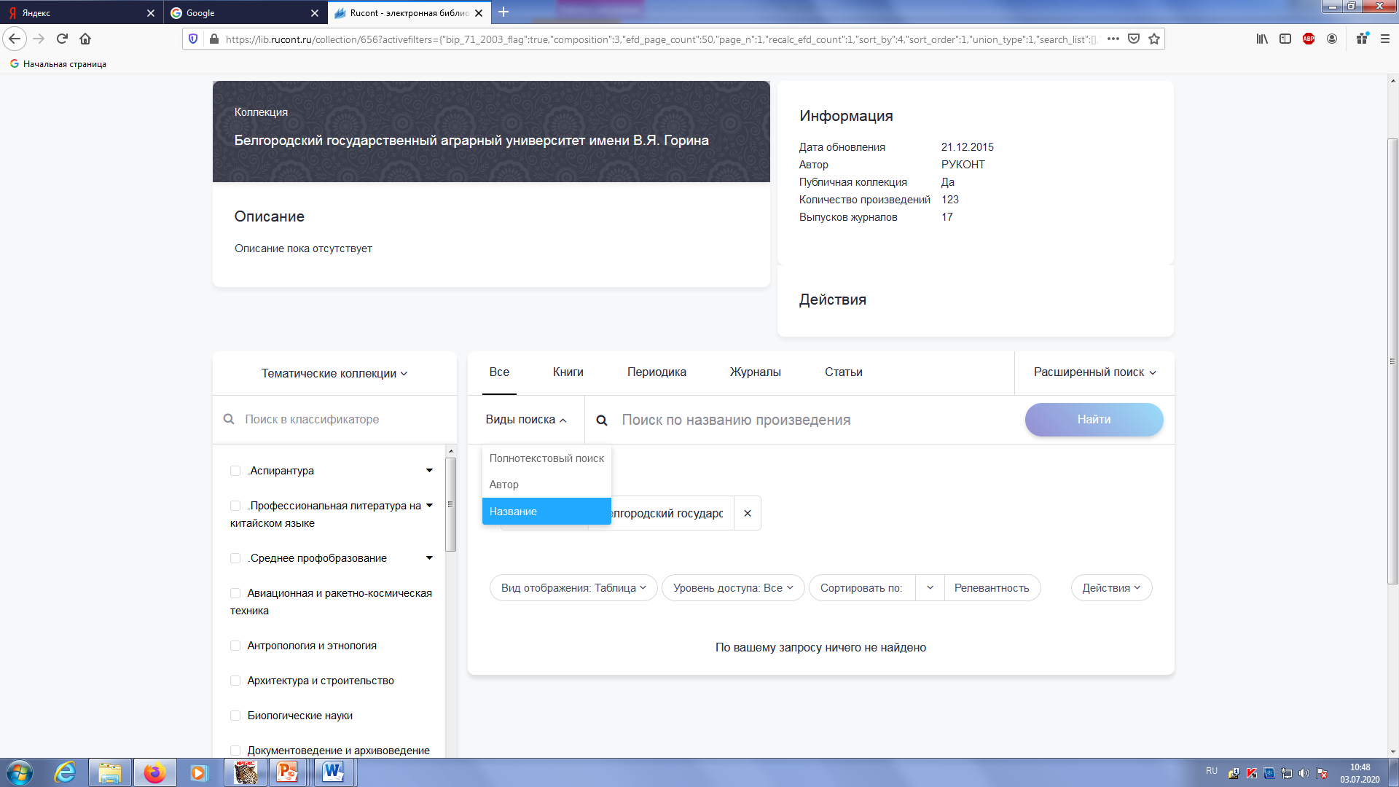
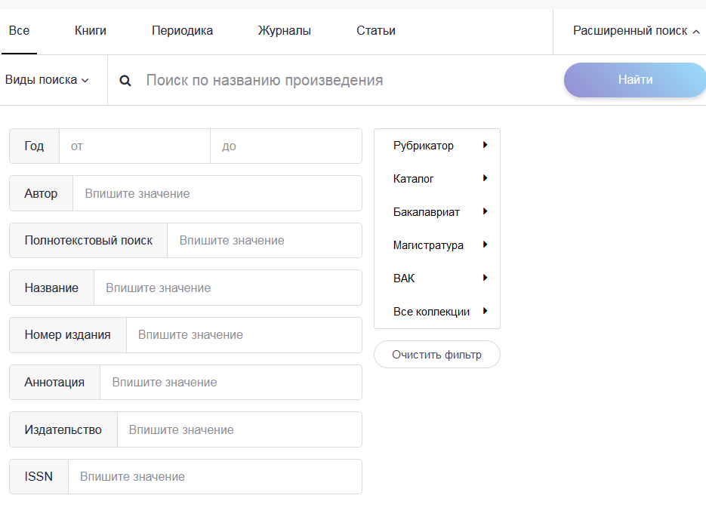
Виды поиска:
Полнотекстовой
По автору
По названию
Расширенный

Slide 7
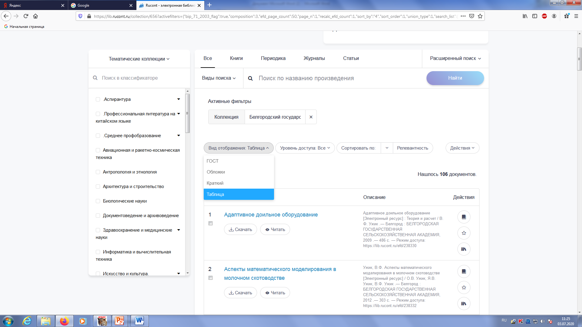
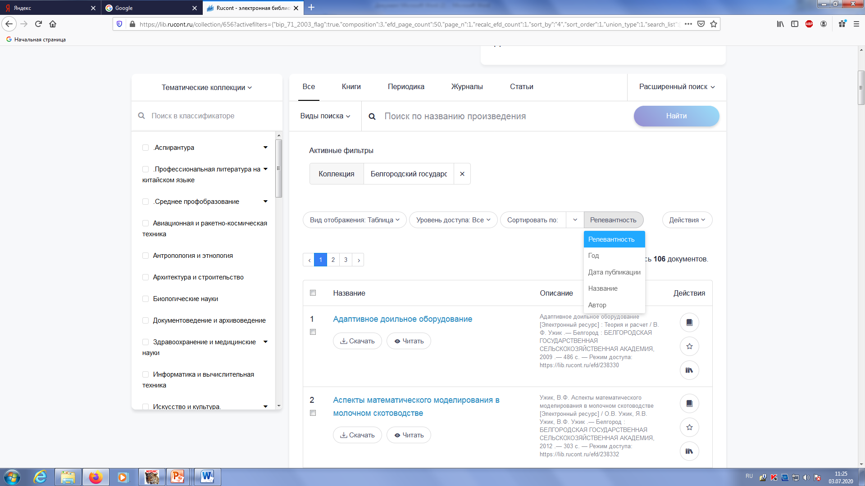
Активные фильтры
В отобранном списке книги можно сортировать:
по виду отображения: ГОСТ, обложка, краткий, таблица;
по релевантности, году издания, году публикации, названию, автору

Slide 8
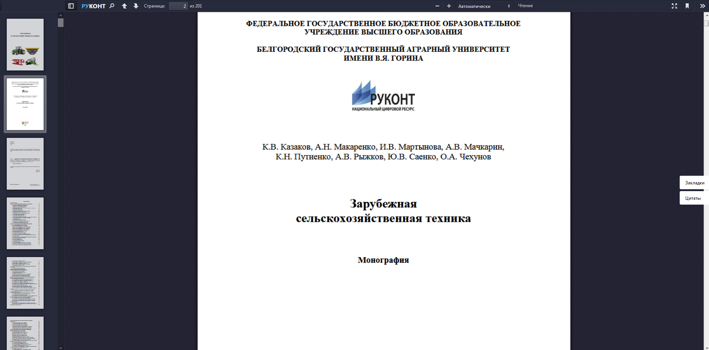
Работа с книгой в режиме «Чтение»
Прокрутка
страниц
Панель быстрого просмотра
закладки
цитаты

Slide 9
Успешной работы
в ЭБС «Руконт» !

